Slide 1
Quick assist
Hulpverlenen met Microsoft Quick Assist

Slide 2
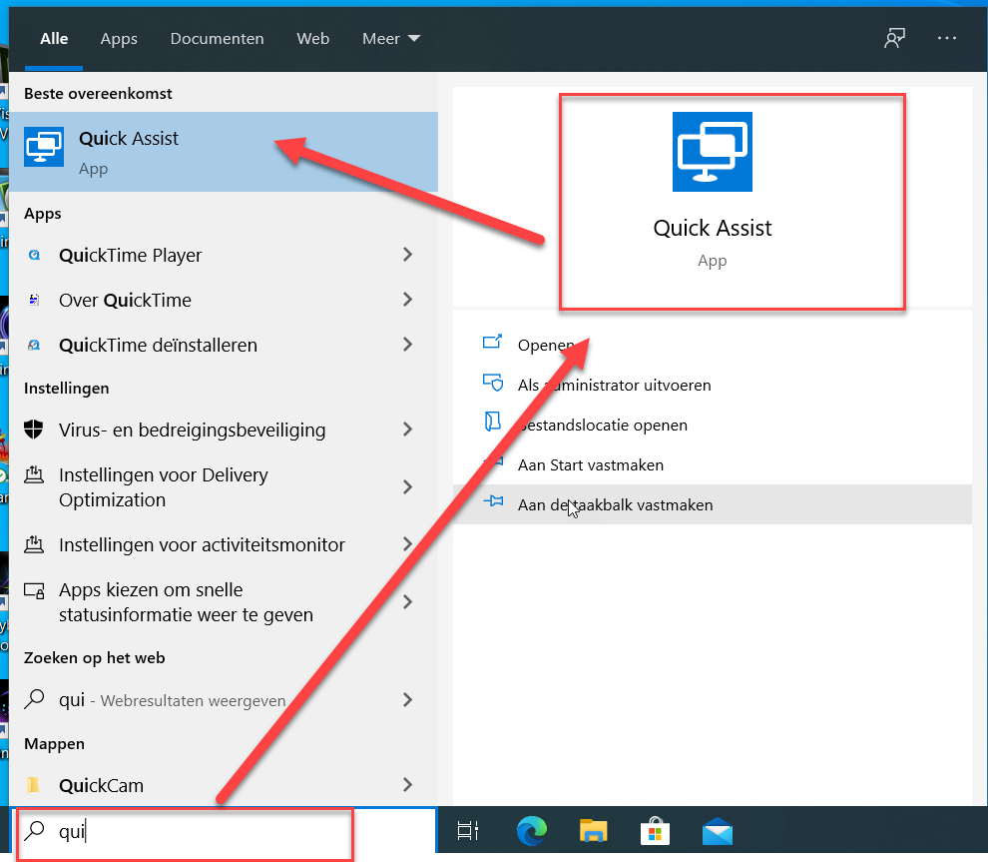
Hulpvrager
Hulpverlener

Slide 3
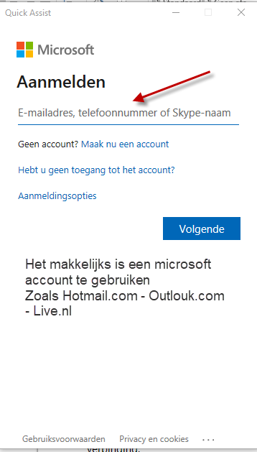
Hulpvrager
Hulpverlener

Slide 4
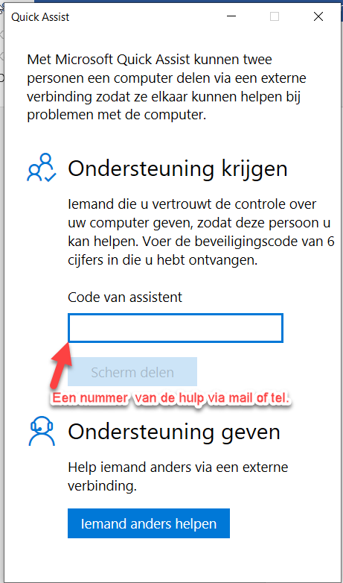
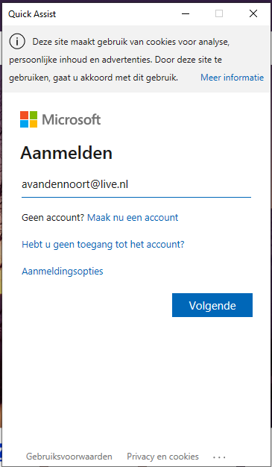
Hulpvrager
Hulpverlener

Slide 5
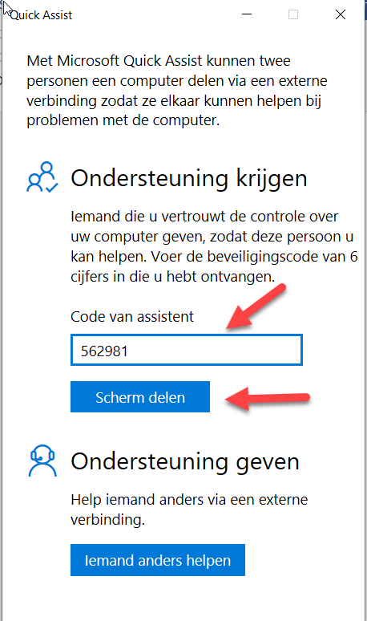
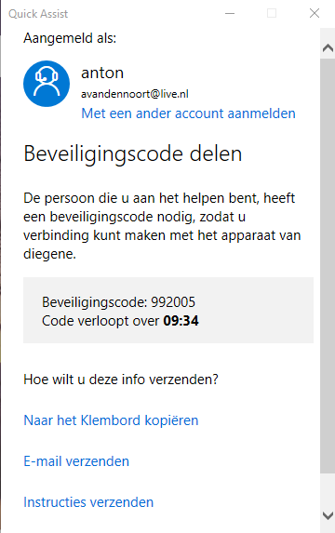
Hulpvrager
Hulpverlener

Slide 6
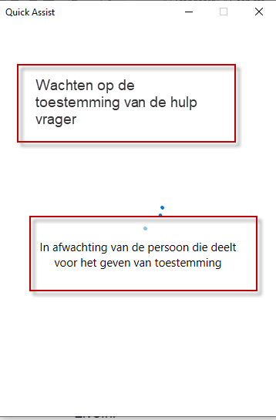
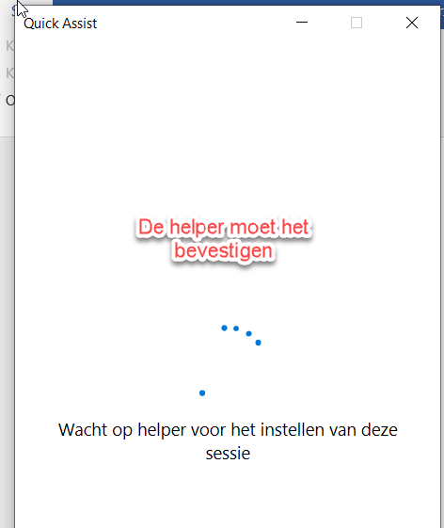
Hulpvragen
Hulpverlener

Slide 7
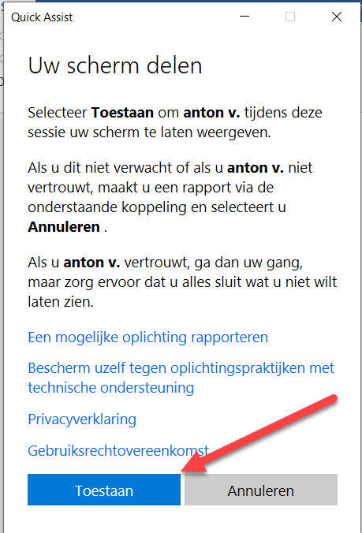
Hulpvrager
Hulpverlener

Slide 8
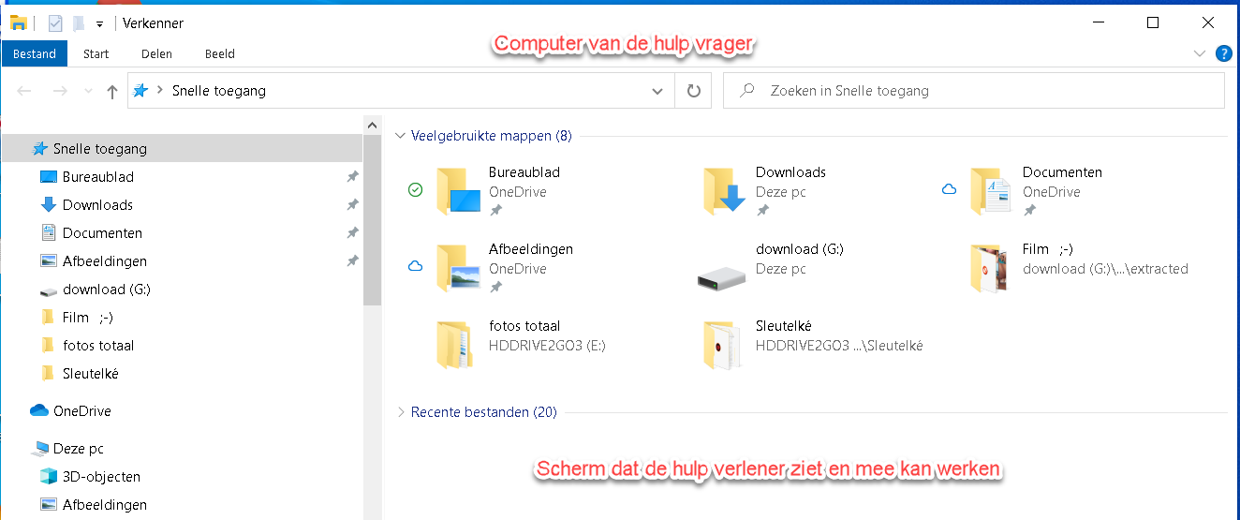
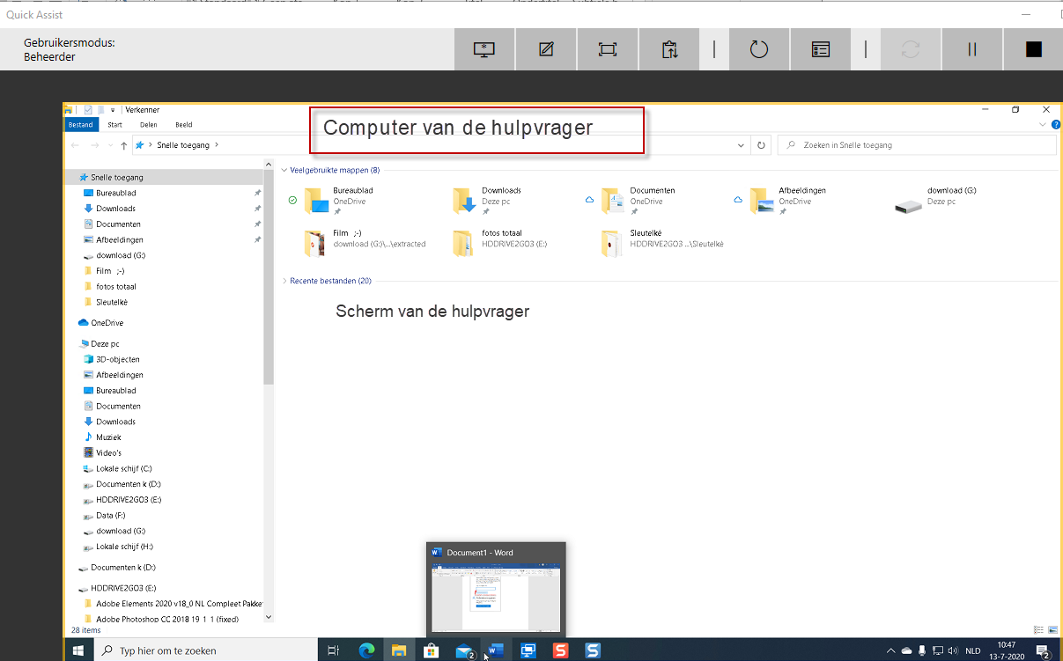
Hulpvrager
Hulpverlener

Slide 9

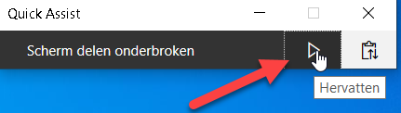

Hulpvrager
Hulpverlener
De actie van de hulpvragen is te zien

Slide 10
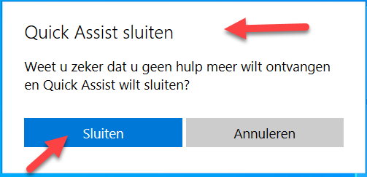
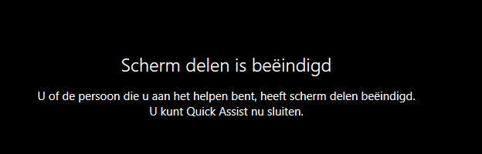
Hulpvrager
Hulpverlener

